Slide 1

Java Basics

Slide 2

Fundamentos
Operadores
Estructuras de control
Clases y Métodos
POO
Excepciones
Variables y Tipo de datos

Slide 3
Fundamentos

Slide 4
Variables

Slide 5
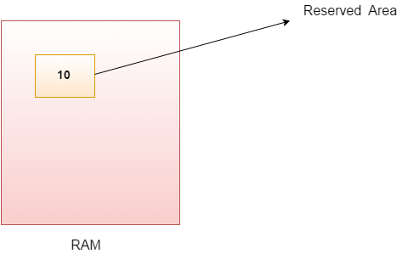
Variables
Es un ubicación en memoria que guarda un valor durante la ejecución de un programa.
Cada variable tiene:
Tipo de dato
Nombre
Su valor puede cambiar durante la ejecución del programa.
Notes:
Mencionar sobre la convencion para nombrarlas:
No palabras reservadas
No iniciar con numeros o simbolos
Iniciar siempre en minusculas y cada segunda palabra inicia en mayuscula (camelCase)
Nombres representative del valor que van a guardar

Slide 6
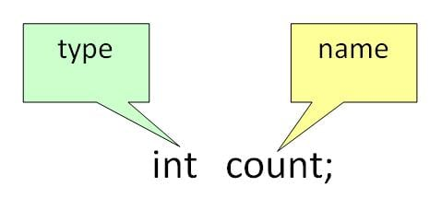

Declaración e Inicialización
Declaración
Define el tipo de dato y asigna un nombre.
Inicialización
Asigna un valor a la variable.

Slide 7
Tipo de Datos

Slide 8
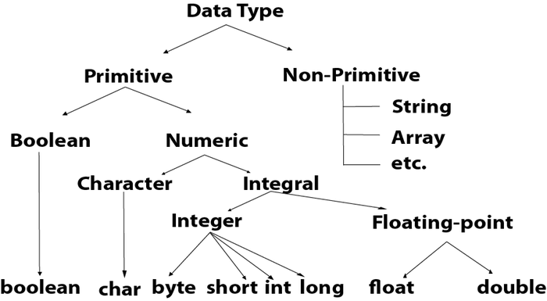
Tipo de Datos
Define los diferentes tamaños y valores que pueden ser almacenados en una variable. Existen dos tipos:

Slide 9
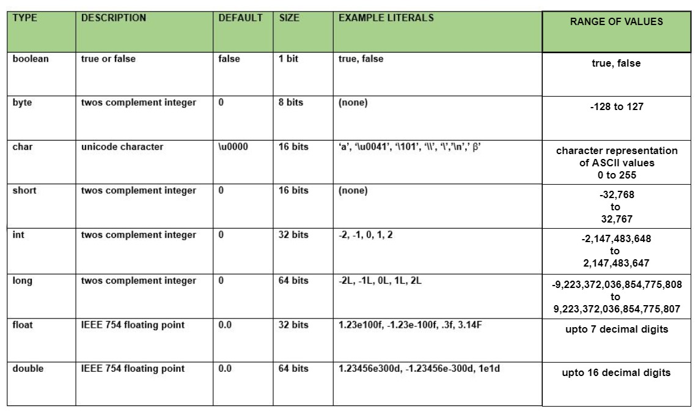

Slide 10
Ejemplos
float pi;
double d;
int a,b,c;
int a=2,b=4,c=6;
double do=20.22d;
char a=’v’;
char a;
pi =3.14f;
do =20.22d;
a=’v’;

Slide 11
Operadores

Slide 12
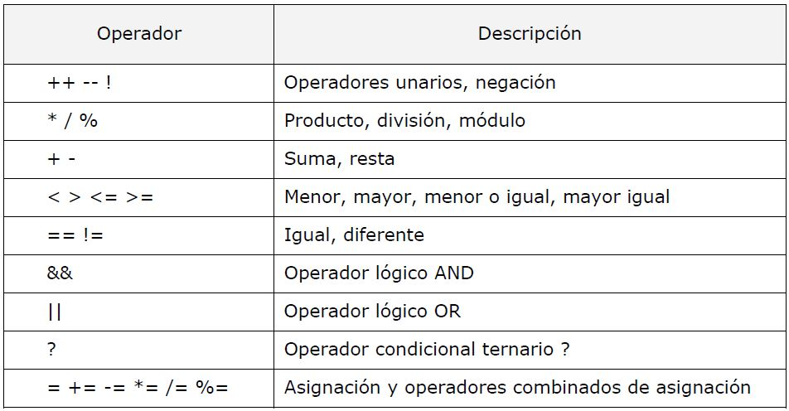
Notes:
Pre-Decremento: el valor se disminuye primero y luego se calcula el resultado.
Post-Decremento: el valor se usa por primera vez para calcular el resultado y luego se disminuye. El valor de la variable seguirá siendo el mismo hasta que se vuelva a utilizar

Slide 13
Práctica
Teniendo dos números, indique si:
Es el mayor
Es el menor
Son iguales
Calcule el promedio total de notas de un alumno. Debe solicitar: nombre y las notas de 3 evaluaciones. Promedio total = sumatoria de las notas / cantidad de notas.
El resultado debe mostrarse así:
La nota total de : [NOMBRE ALUMNO] es [NOTA]
Calcular el sueldo de un trabajador, si su hora de trabajo vale $10. Debe solicitar el numero de horas que ha trabajado en un mes.

Slide 14
Estructuras Condicionales

Slide 15
Estructuras condicionales
Permiten considerar diferentes situaciones con antelación, evitando/permitiendo sortear diferentes tipos de situaciones que son del interés para la aplicación.
If
If-else
If anidado
If-else-if
Operador ternario
Switch

Slide 16
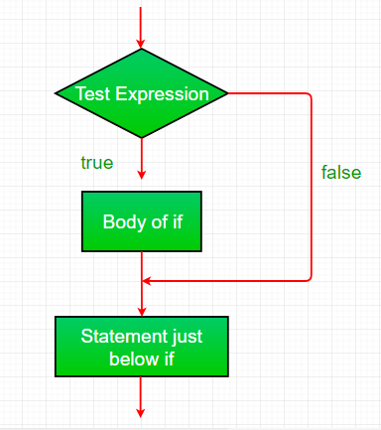
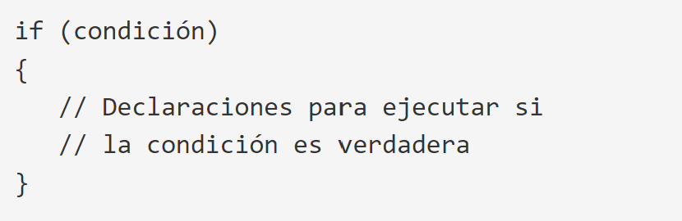
IF
Se usa para decidir si una determinada declaración se ejecutará o no; es decir, si una determinada condición es verdadera, se ejecutará un bloque de enunciado y, de ser falsa, no.
Notes:
Es el mas sencillo de todos
Es mejor para un caso en el que solo se necesita una ruta condicional

Slide 17
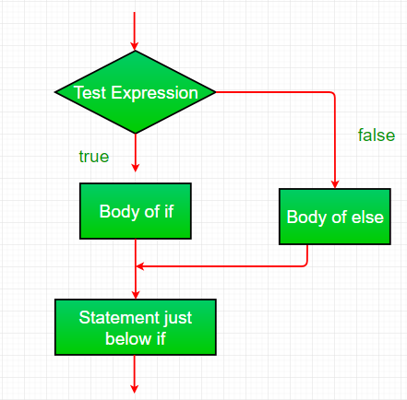
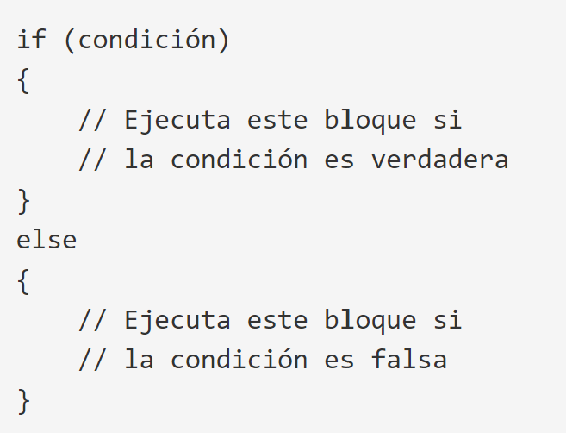
IF Else
Cuando la condición es verdadera se ejecuta el bloque if, de lo contrario se ejecuta el bloque else.
Notes:
Es mejor cuando hay dos caminos condicionales, donde uno debe ejecutarse si la condición es verdadera y el otro si la condición es falsa

Slide 18
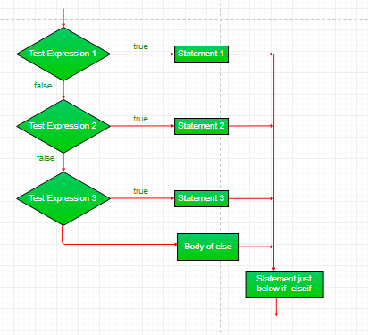
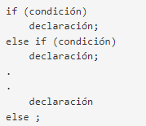
IF Else IF
La primera condicione if que sea verdadera se ejecuta y el resto se omite.
Si ninguna de las condiciones es verdadera, se ejecutará la sentencia final else.

Slide 19
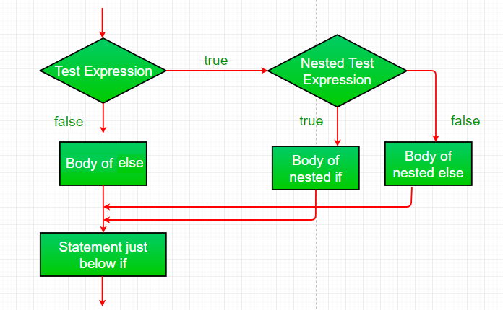
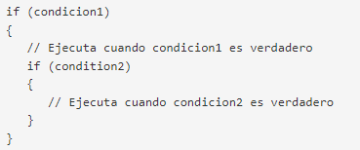
IF Anidado
Significan una instrucción if dentro de una declaración if.
Notes:
Se puede usar cuando necesita verificar inmediatamente otra condición si se cumplió la primera condición

Slide 20
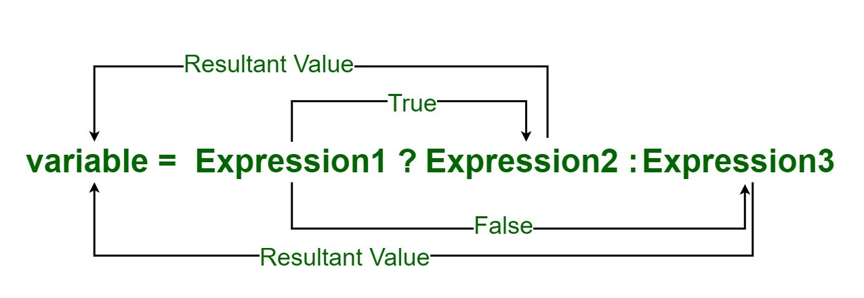
Operador Condicional - Ternario
Se relaciona con la estructura if-else
Único operador de Java con tres operandos
Primero: condición lógica
Segundo: valor en caso de resultado positivo
Tercero: valor en caso de resultado negativo

Slide 21
Switch
Proporciona una forma sencilla de enviar la ejecución a diferentes partes del código en función del valor de la expresión.
Algunas reglas importantes para declaraciones switch:
Los valores duplicados de los case no están permitidos.
El valor para un case debe ser del mismo tipo de datos que la variable en el switch.
La declaración break se usa dentro del switch para finalizar una secuencia de instrucción.
La declaración break es opcional. Si se omite, la ejecución continuará en el siguiente case.
La instrucción default es opcional, y debe aparecer al final del switch.
Notes:
Se usa cuando hay más de dos rutas condicionales y su condición solo verifica la igualdad

Slide 22
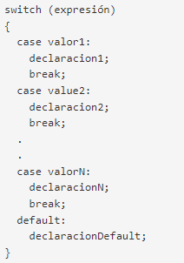
Switch
Notes:
Los valores duplicados de los case no están permitidos.
El valor para un case debe ser del mismo tipo de datos que la variable en el switch.
La declaración break se usa dentro del switch para finalizar una secuencia de instrucción.
La declaración break es opcional. Si se omite, la ejecución continuará en el siguiente case.
La instrucción default es opcional, y debe aparecer al final del switch.

Slide 23
Práctica
Identificar el numero de habitacion segun la cantidad de monedas
5 Monedas - Habitacion 1
10 Monedas - Habitacion 2
15 Monedas - Habitacion 3
20 Monedas - Habitacion 4
Cualquier otro valor significa que no hay habitaciones disponibles
Pide un número y muestra si es positivo o negativo y si es par o impar
Calcule el salario con comisiones de un persona, considerando:
Si es menor de 16 no tiene edad para trabajar
Entre 19 y 50 años el salario es un 5% comisión adicional
Entre 51 y 60 años el salario es un 10% comisión adicional
Si es mayor de 60 el salario es un 15% comisión adicional
En consola el resultado se debe mostrar similar a:
[nombre empleado] con [edad] años cobra [salario] + [% comision] = [salario + comision]

Slide 24
Loops

Slide 25
Estructuras de Repetición
While
Do While
For
Foreach

Slide 26

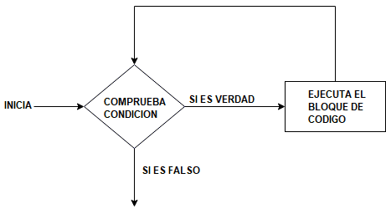
While
Comienza con la verificación de la condición. Si se evalúa como verdadero, las instrucciones del cuerpo del bucle se ejecutan; de lo contrario, se ejecuta la primera instrucción que le sigue al bucle.
Recomendado cuando no se sabe el numero de veces a iterar

Slide 27
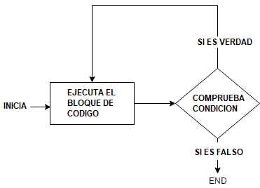
Do While
Similar al while con la única diferencia de que comprueba la condición después de ejecutar las instrucciones

Slide 28
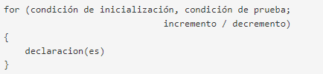
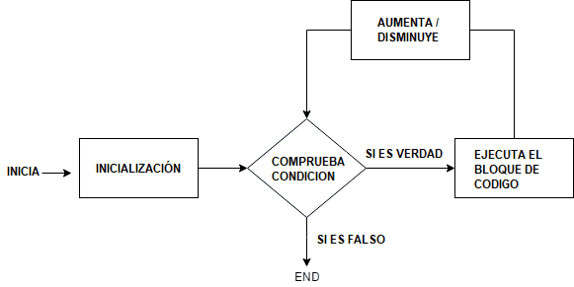
For
A diferencia de un ciclo while, una sentencia for consume la inicialización, la condición y el incremento/decremento en una línea
Se recomienda su uso cuando se conoce el número de veces a iterar
Notes:
Initialization condition: It marks the start of a for loop. An already declared variable can be used or a variable can be declared, local to loop only.
Testing Condition: It is used for testing the exit condition for a loop. It must return a boolean value. It is also an Entry Control Loop as the condition is checked prior to the execution of the loop statements.
Increment/ Decrement: It is used for updating the variable for next iteration.

Slide 29

Foreach
Proporciona una forma más sencilla de iterar a través de los elementos de una colección o matriz
Debe usarse solo cuando existe la necesidad de recorrer los elementos de forma secuencial sin conocer el índice del elemento
Notes:
Initialization condition: It marks the start of a for loop. An already declared variable can be used or a variable can be declared, local to loop only.
Testing Condition: It is used for testing the exit condition for a loop. It must return a boolean value. It is also an Entry Control Loop as the condition is checked prior to the execution of the loop statements.
Increment/ Decrement: It is used for updating the variable for next iteration.

Slide 30
Break
Se utiliza principalmente para:
Continue
Útil para forzar una iteración de un bucle antes de tiempo. Es decir, es posible que desee continuar ejecutando el bucle, pero deje de procesar el resto del código (en su cuerpo) para una iteración.
Terminar una secuencia en una instrucción switch
Para salir de un bucle

Slide 31
POO Programación Orientada a Objectos
Notes:
Paradigma de la programación o una manera de programar específica, donde se organiza el código en unidades denominadas clases, de las cuales se crean objetos que se relacionan entre sí para conseguir los objetivos de las aplicaciones

Slide 32
Método
Conjunto de instrucciones definidas dentro de una clase, que realizan una determinada tarea y a las que podemos invocar mediante un nombre.
Ejemplos:
main
System.out.println()
[access_modifier] [access_non-modifier] return_type method_name (parameter, parameter … parameter){
body
}
Notes:
Metodos solo retornan un valor
Nombre convenccion:
Camelcase
Iniciar con un verbo
Descriptivo sobre lo que hace
La firma del metodo es como se identifica por lo que debe ser unica en una clase y esta compuesta por el nombre del metodo y la lista de parametros
Cuando se indica un tipo de dato de retorno se debe incluir al final del metodo “return”

Slide 33
Alcance de Variables
Una variable solo está disponible dentro de las llaves {} donde fue definida
Variables globales
Variables locales
Clase
Variables Globales
Método
Variables Locales
Notes:
A nivel de clases – variables globales
A nivel de metodo – variables locales
Cuando el metodo esta haciendo un llamada a otro metodo lo que se envian son argumentos
Lo que el metodo recibe en su firma son parametros

Slide 34
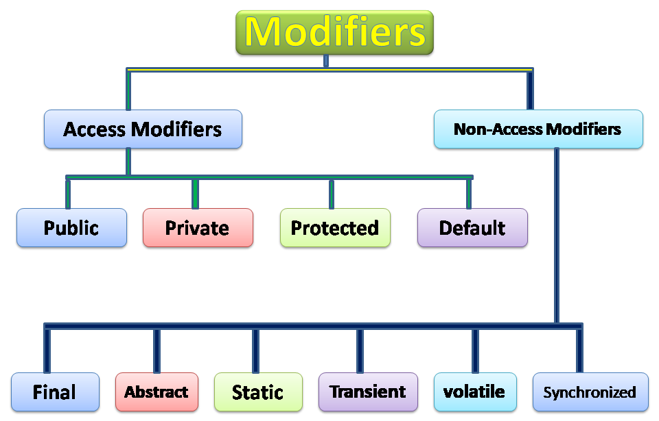
Modificadores
Notes:
Los modificadores son palabras clave con las que se pueden realizar cambios en las características de una variable, método o clase y limitar su alcance.
Se dividen en dos tipos: modificadores de acceso y modificadores de no acceso.
Los modificadores de acceso ayudan a restringir el alcance de una variable, método, clase.
público (accesible desde cualquier clase)
privado (accesible dentro de la clase donde se define)
protegido (accesible solo para subclases o el mismo paquete)
Default (accesible solo desde el mismo paquete)
Los modificadores de no-accesso (Especificadores): proporcionar información sobre el comportamiento de una clase, método o variable a la JVM.

Slide 35
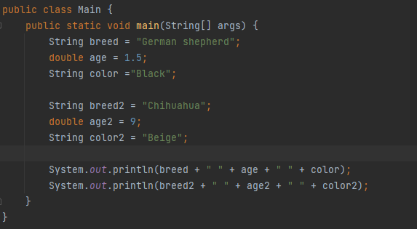
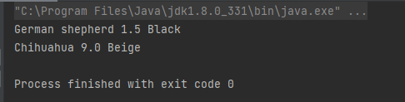
Objeto
Notes:
¿Cómo almacenar la información de 30 perros?

Slide 36
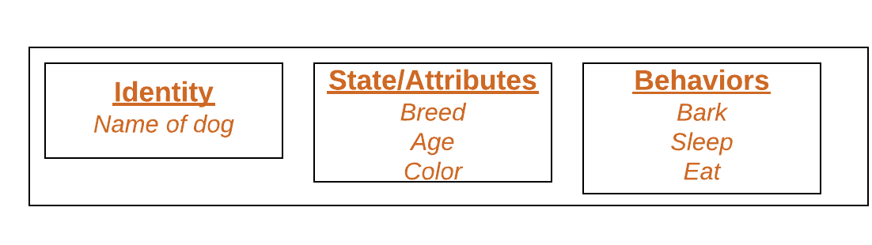

Objeto
Es una unidad básica de la POO y representa las entidades de la vida real.
En programación, un objeto puede ser una estructura de datos, una variable o una función. Tiene una ubicación de memoria asignada.
Un objeto consta de:
Estado - atributos
Comportamiento - métodos
Identidad - nombre único que permite que un objeto interactúe con otros objetos

Slide 37
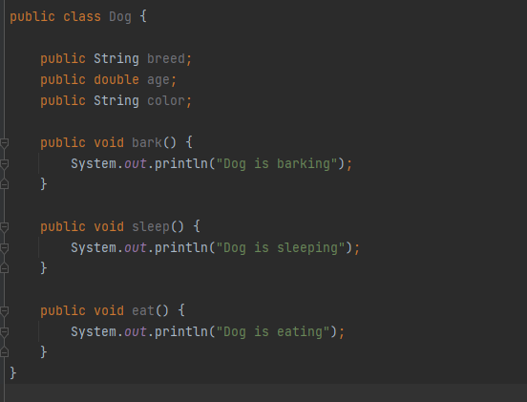
Clase
Una clase es una plantilla que define de manera genérica cómo van a ser los objetos de un determinado tipo. Contiene atributos y métodos (funciones).
Notes:
Representacion general de un objeto

Slide 38
Instancia
Sirve para definir los objetos y ejecutar sus atributos de forma correcta dentro de un programa.
Declaración de una variable tipo Dog
perro.age = 1.5
Dog perro;
perro = new Dog();
Cambiamos el estado de la propiedad “age” al valor 1.5
Indica que se ha creado un objeto Dog.
Notes:
Declaramos una variable del tipo de la clase
Aquí ya hemos creado un objeto de Dog
Declaramos y creamos el objeto en una línea

Slide 39
Constructor
Un constructor inicializa un objeto cuando se crea. Tiene el mismo nombre que su clase y es sintácticamente similar a un método.
Por defecto toda clase tiene un constructor sin parámetros cuyo identificador coincide con el de la clase y al ejecutarse inicializa el valor de cada atributo de la nueva instancia.
Notes:
Diferencia entre métodos y constructor
Los constructores deben tener el mismo nombre que la clase dentro de la cual se define mientras que no es necesario para el método en Java.
Los constructores no devuelven ningún tipo mientras que los métodos tienen el tipo de retorno o se anulan si no devuelven ningún valor.
Los constructores se llaman solo una vez en el momento de la creación del objeto, mientras que los métodos se pueden llamar cualquier número de veces.

Slide 40
Principios POO
Encapsulación
Abstracción
Herencia
Polimorfismo

Slide 41
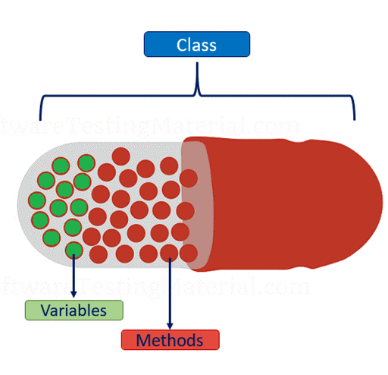
Encapsulación
Contiene toda la información importante de un objeto dentro del mismo y solo expone la información seleccionada
Asegura que la información “sensible” está oculta para los usuarios, para lograrlo se debe:
Declarar variables como privadas
Proveer métodos get/set para acceder a las variables privadas
Método get – retorna el valor de una variable
Método set – asigna valor a una variable

Slide 42
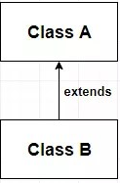
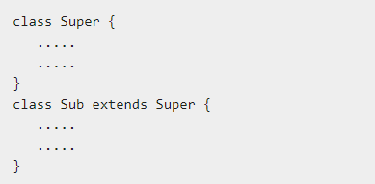

Herencia
Proceso donde una clase adquiere las propiedades (métodos y atributos) de otra clase.
La palabra extends indica que se esta creando una nueva clase que deriva de una existente.
Clase padre / Super class
Clase hija / Sub class

Slide 43
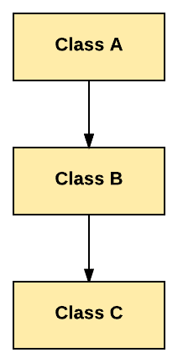
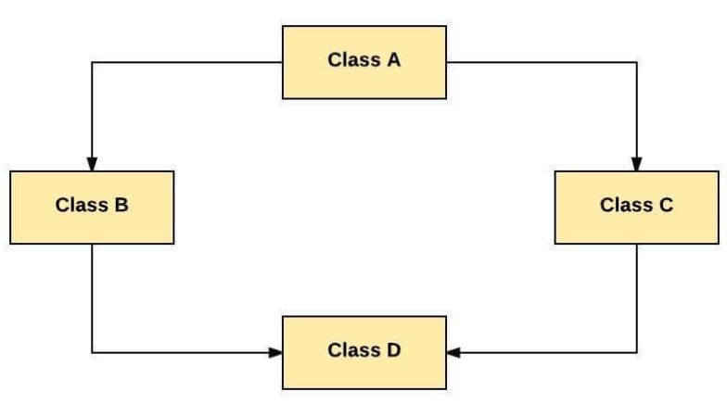
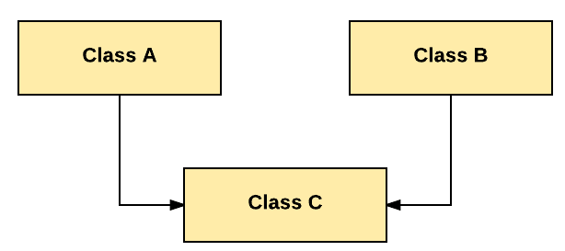
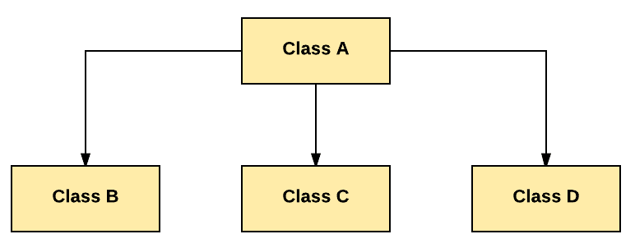
Tipos de Herencia
Múltiple
Multinivel
Jerárquica
Híbrida
Notes:
Multiple – No soportada en Java
Multinivel - una clase puede heredar de una clase derivada. Por lo tanto, la clase derivada se convierte en la clase base para la nueva clase.
Jerárquica - una clase es heredada por muchas subclases
Híbrida - es una combinación de herencia única y múltiple

Slide 44
Overloading y Overriding
Overloading: permite diferentes métodos tengan el mismo nombre pero diferente firma(diferentes parámetros, tipo de datos o ambos)
Overriding: permite que clases hijas implementen funcionalidades específicas en un método que ya fue definido en la clase padre.
Notes:
Overriding in Java - GeeksforGeeks
Overloading in Java - GeeksforGeeks

Slide 45
Polimorfismo
Se define como la habilidad de un objeto de tomar múltiples formas.
Permite definir un objeto con múltiples implementaciones.
Tipos:
Tiempo de compilación
Tiempo de ejecución
Notes:
Polymorphism explained simply!. OOP | For beginners | Dynamic vs… | by Shanika Ediriweera | Medium

Slide 46
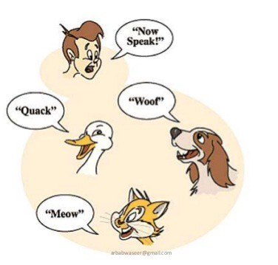
Polimorfismo - Tiempo ejecución
Proceso en que la sobre-escritura de un metodo es resuelto en tiempo de ejecución.
Llamado tambien: Run-Time polymorphism, Dynamic binding, Run-Time binding, Late binding and Method overriding

Slide 47
Polimorfismo – Tiempo compilación
La asignación de multiples formas se realiza en la misma clase.
Llamado tambien: Static polymorphism, Static binding, Compile-Time binding, Early binding and Method overloading

Slide 48
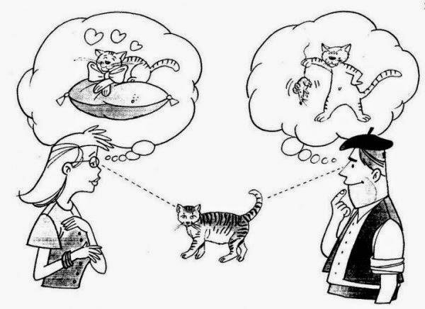
Abstracción
Expresa las características esenciales de un objeto, las cuales distinguen a ese objeto de los demás objetos.
Ayudan a clasificar y agrupar los objetos.
Se logra por medio de:
Interfaces
Clases abstractas
Notes:
Hay que centrarse en lo que es y lo que hace un objeto
Considere un ejemplo de la vida real de un hombre que conduce un automóvil. El hombre solo sabe que presionar los aceleradores aumentará la velocidad de un automóvil o aplicar los frenos detendrá el automóvil, pero no sabe cómo al presionar el acelerador la velocidad en realidad aumenta, no sabe sobre el mecanismo interno del automóvil. o la implementación del acelerador, frenos, etc en el coche. Esto es lo que es la abstracción.

Slide 49
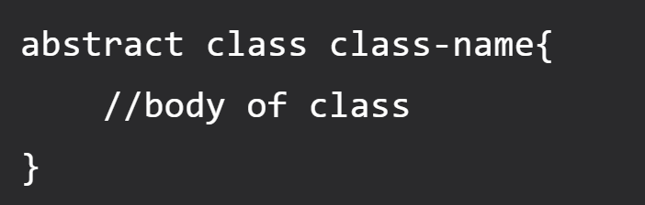
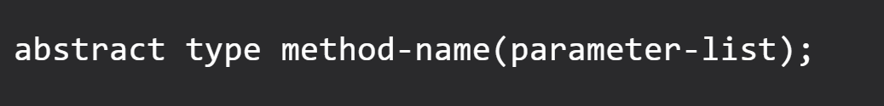
Clases y métodos abstractos
Clase
1. Usa la palabra reservada abstract
2. Puede o no tener todos sus métodos abstractos
Método
1. Usa la palabra reservada abstract
2. Es declarado sin implementación
3. Siempre debe redefinirse en la subclase
3. No puede ser instanciada
Notes:
Cualquier clase que contenga uno o más métodos abstractos también debe declararse con una palabra clave abstracta.

Slide 50
Encapsulación vs Abstracción
Abstracción | Encapsulamiento
Resuelve el problema en el nivel de diseño | Resuelve el problema en el nivel de implementación
Usado para ocultar datos irrelevantes | Oculta los datos y el código para protegerlos
Se enfoca en que hace el objeto en lugar de como lo hace | Oculta los detalles internos de como un objeto realiza algo

Slide 51
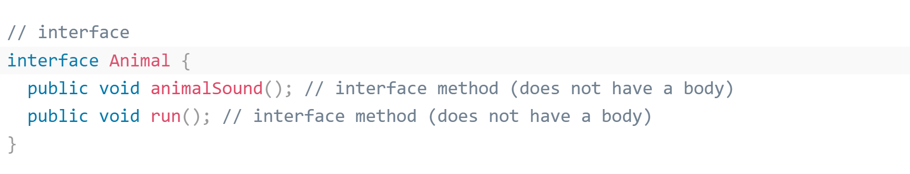
Interfaces
Un tipo abstracto utilizado para especificar el comportamiento de una clase.
Es un modelo de una clase que contiene constantes estáticas y métodos abstractos.
Notes:
Solo métodos abstractos
Se usa para lograr abstracción y herencia múltiple
Si una clase implementa una interfaz y no proporciona cuerpos de método para todas las funciones especificadas en la interfaz, entonces la clase debe declararse abstracta.

Slide 52
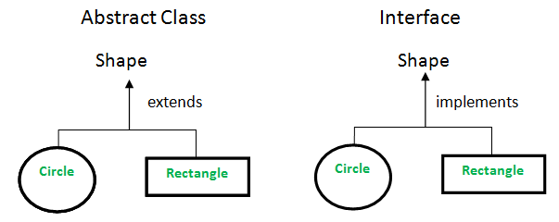
Interfaces vs Clases Abstractas
Métodos abstractos y concretos
Variables estáticas, no estáticas, finales y no finales
Usa extends
Puede extender otra clase e implementar múltiples interfaces
Solo métodos abstractos
Solo variables estáticas y finales
Usa implements
Puede extender solo otra interfaz
Notes:
Solo métodos abstractos
Se usa para lograr abstracción y herencia múltiple
Si una clase implementa una interfaz y no proporciona cuerpos de método para todas las funciones especificadas en la interfaz, entonces la clase debe declararse abstracta.
Abstract se usa:
hay algunas clases relacionadas que necesitan compartir algunas líneas de código
Clases con muchos métodos en común o requieren modificadores de acceso
Interfaces se usa:
Herencia multiple
Desea especificar el comportamiento de un tipo de datos en particular, pero no le preocupa quién implementa su comportamiento.

Slide 53
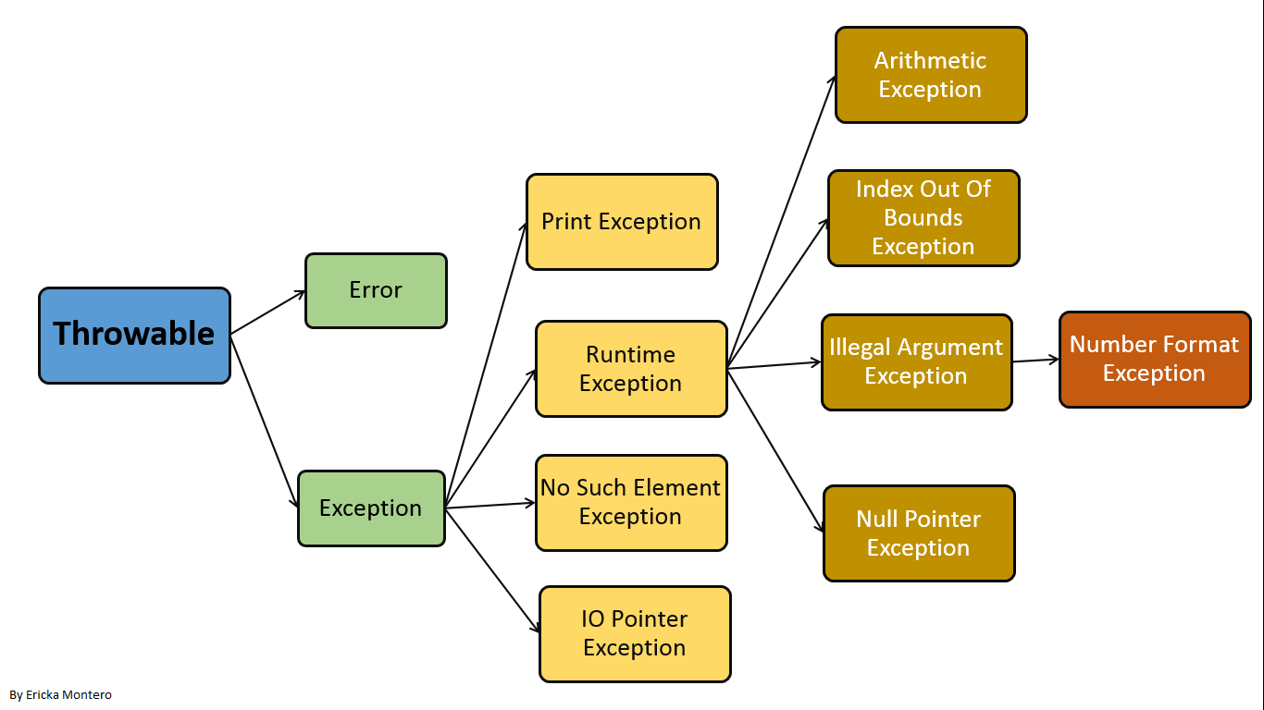
Excepciones

Slide 54
Excepciones
Es un evento no deseado o inesperado que ocurre durante la ejecución de un programa.
Razones por las que ocurre:
Entrada de usuario no válida
Fallo del dispositivo
Pérdida de conexión de red
Limitaciones físicas (sin memoria de disco)
Errores de código
Abrir un archivo no disponible

Slide 55
Errores
Representan condiciones irrecuperables, como que la máquina virtual Java (JVM) se quede sin memoria, fugas de memoria, errores de desbordamiento de pila, incompatibilidad de bibliotecas, recursividad infinita, etc.
Suelen estar fuera del control del programador y no debemos tratar de manejarlo.
Notes:
Error: un error indica un problema grave que una aplicación razonable no debería tratar de detectar.
Excepción: la excepción indica condiciones que una aplicación razonable podría intentar capturar

Slide 56
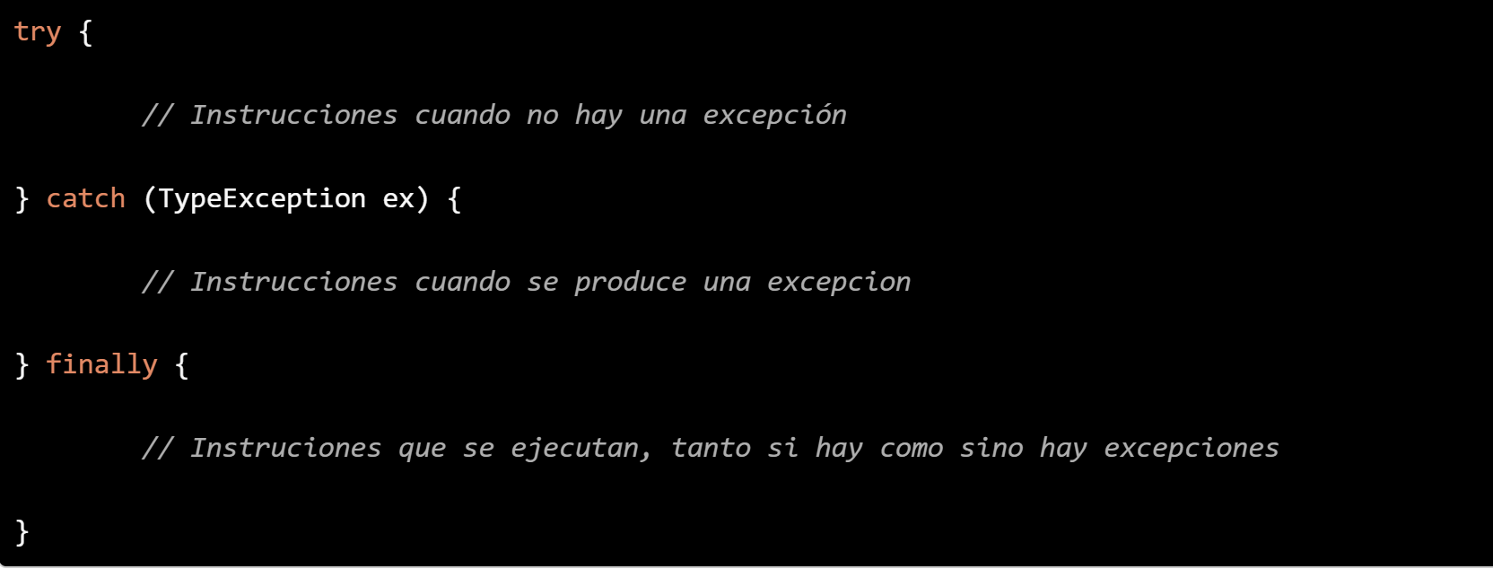
Manejo de Excepciones
Notes:
Error: un error indica un problema grave que una aplicación razonable no debería tratar de detectar.
Excepción: la excepción indica condiciones que una aplicación razonable podría intentar capturar

Slide 57
¡Muchas Gracias!
Fundamentos
Operadores
Estructuras de control
Clases y Métodos
POO
Excepciones
Variables y Tipo de datos

